Slide 1
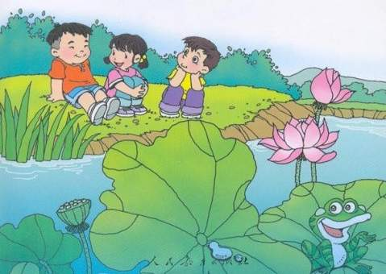
义务教育课程标准实验教科书语文一年级下册
1 柳 树 醒 了

Slide 3
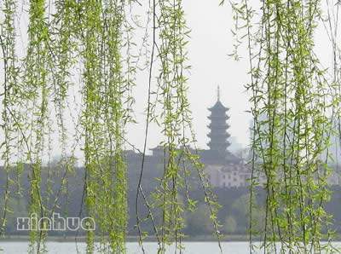


Slide 4
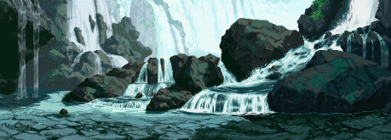

Slide 5
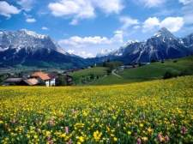

Slide 6
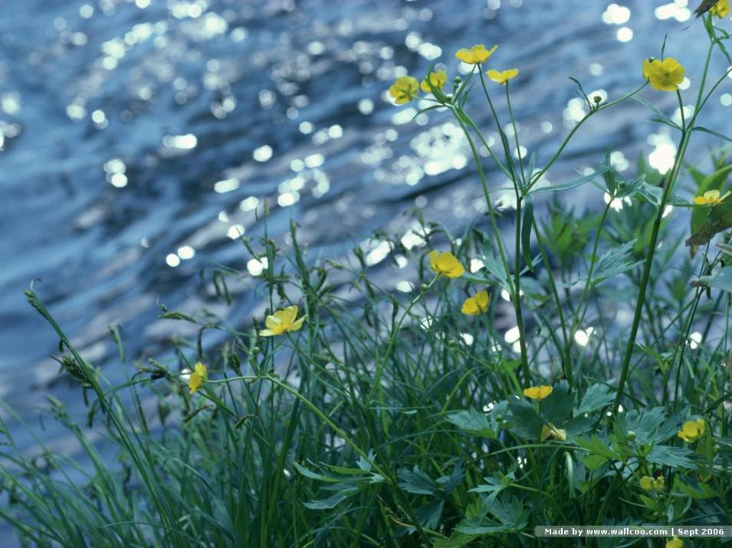

Slide 7
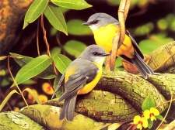

Slide 8

xǐn
léi
zǎo
zhī
醒
雷
澡
枝
ruǎn
shū
shāo
shuǎ
软
梳
梢
耍

Slide 9
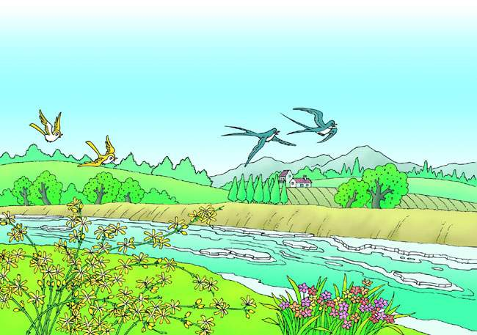
léi
léi
zhī
shāo
打雷 雷雨 树枝 树梢
软和 梳洗 玩耍 苏醒
ruǎn
shū
shuǎ
xǐng

Slide 10
1
柳树醒了
1
春雷跟柳树说话了，
说着说着，
小柳树呀，醒了。
春雨给柳树洗澡了，
洗着洗着，
小柳枝哟，软了。
2

Slide 11
3
春风给柳树梳头了，
梳着梳着，
小柳梢啊，绿了。
4
春燕跟柳树捉迷藏了，
藏着藏着，
小柳絮呀，飞了。

Slide 12
5
柳树跟孩子们玩耍了，玩着玩着,
小朋友们，长高了……

Slide 14
醒
雷
澡
枝
软
梳
梢
耍

Slide 15

猜字谜
雷
上能浇庄稼，下能种庄稼，上下合起来，说话震天下。
木上三张口，同时把水流，用它做什么？沐浴洗身子。
别看一支木，撑开成大树，无它叶难长，无它树变秃。
车不够了。
木旁小月亮，月亮挂树上，树上是什么？枝头对你讲。
要子缺一横。
澡
枝
软
梢
耍

Slide 16

你真棒！

